Slide 1
PENERAPAN LOGIKA PROPOSISI

Slide 2
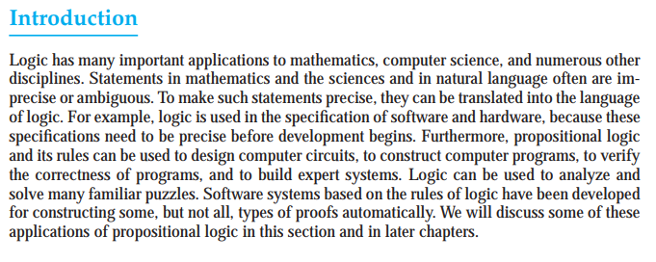

Slide 3

TEKA TEKI LOGIKA (LOGIC PUZZLES)
Di suatu pulau yang dihuni oleh suatu suku tertentu mempunyai keunikan tersendiri. Penghuni pulau tersebut hanya mempunyai dua jenis karakter saja. Sebagian penghuni menamai diri mereka adalah kesatria dan sebagian lagi adalah penjahat. Kesatria mempunyai karakter selalu berkata jujur, sebaliknya penjahat selalu berkata bohong.
Suatu hari kamu mendapat undian berhadiah, yaitu berlibur sekeluarga di pulau tersebut. Tentunya kamu akan sangat senang sekali. Setibanya di pulau tersebut kamu bertemu dengan dua orang penghuni pulau, sebut saja mereka adalah Jarwo dan Tarjo. Jarwo berkata, “Tarjo adalah kesatria.”. Kemudian Tarjo berkata, “Kami memiliki karakter yang berbeda.”
Siapakah sesungguhnya dari kedua penghuni pulau tersebut yang merupakan penjahat?

Slide 4

TEKA TEKI LOGIKA (LOGIC PUZZLES)
Jarwo berkata, “Paling tidak satu diantara kami adalah penjahat”. Tarjo diam saja.
Jarwo berkata, “Kami berdua adalah kesatria”. Tarjo berkata, “Jarwo adalah penjahat”.
Jarwo berkata, “Saya penjahat atau Tarjo kesatria”. Tarjo diam saja.
Jarwo dan Tarjo berkata, “Saya kesatria”

Slide 5
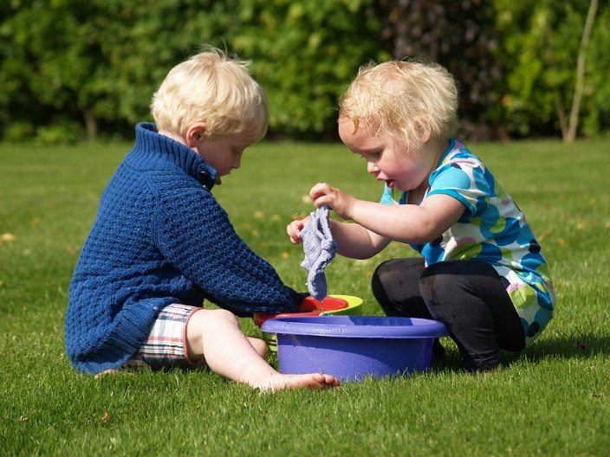
MASA KECIL
Dua orang anak kecil bersaudara sedang bermain di halaman rumah. Mereka sedang bermain lumpur. Tanpa sepengatahuan mereka, ternyata masing-masing dahi mereka berisi lumpur. Setelah selesai bermain, Ayah mereka berkata, “Paling tidak salah satu diantara kalian dahinya berlumpur.”
Kemudian Ayah bertanya kepada kedua orang anaknya tersebut, “Apakah dahi kalian berisi lumpur?”. Si anak hanya dapat menjawab pertanyaan tersebut dengan jawaban “Iya” atau “Tidak”, serta mereka harus menjawab secara bersamaan. Jika ayah bertanya hal yang sama sebanyak dua kali, bagaimanakah cara kedua anak tersebut menjawab agar mengetahui bahwa dahi mereka berisi lumpur?

Slide 6

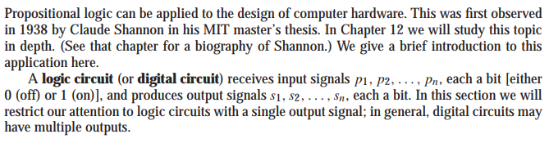
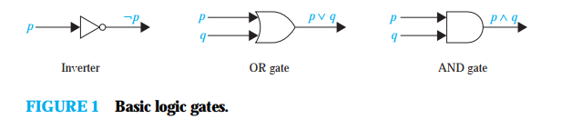

Slide 7
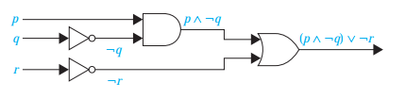

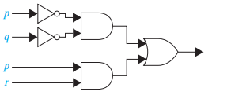

LATIHAN

Slide 8
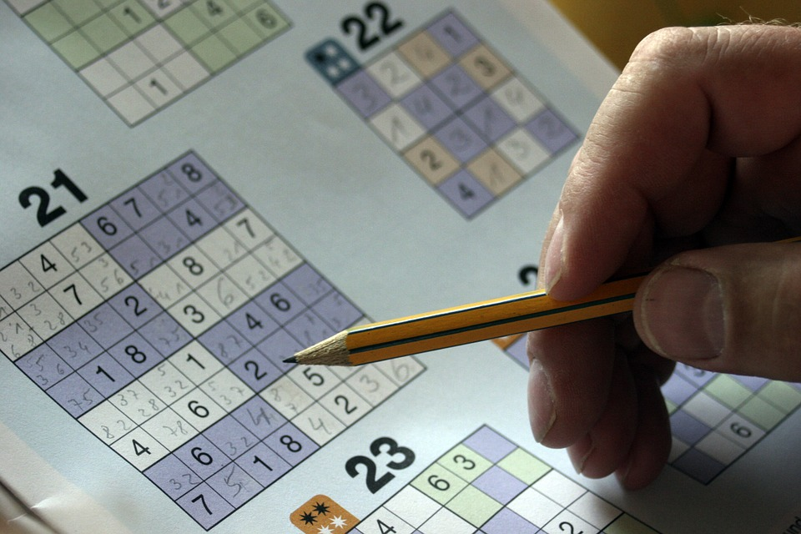
SUDOKU
 |  |  | 4 |  |  | 2
 |  | 2 |  |  |  |  | 1 | 8
5 |  | 6 | 9 |  |  |  | 3
 | 6 | 9 |  |  |  | 3
 | 5 |  |  |  |  |  | 2 | 1
8 |  |  | 1 | 5 | 7 | 6 |  | 9
 |  |  |  | 3 |  | 9 | 6
9 |  |  | 6 |  | 2 |  | 5
 |  |  |  |  |  | 7 |  | 2

